Slide 1
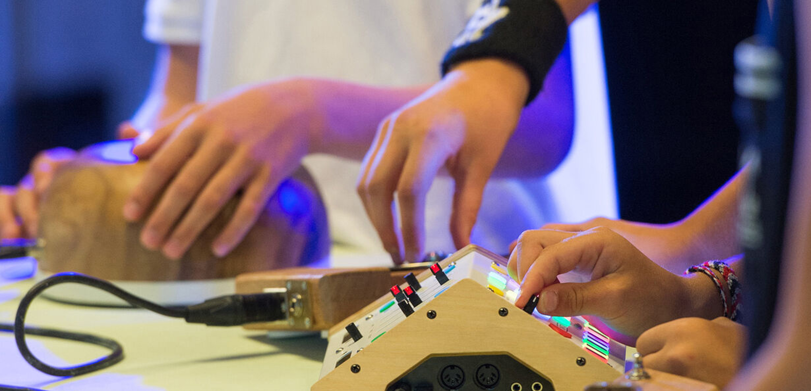
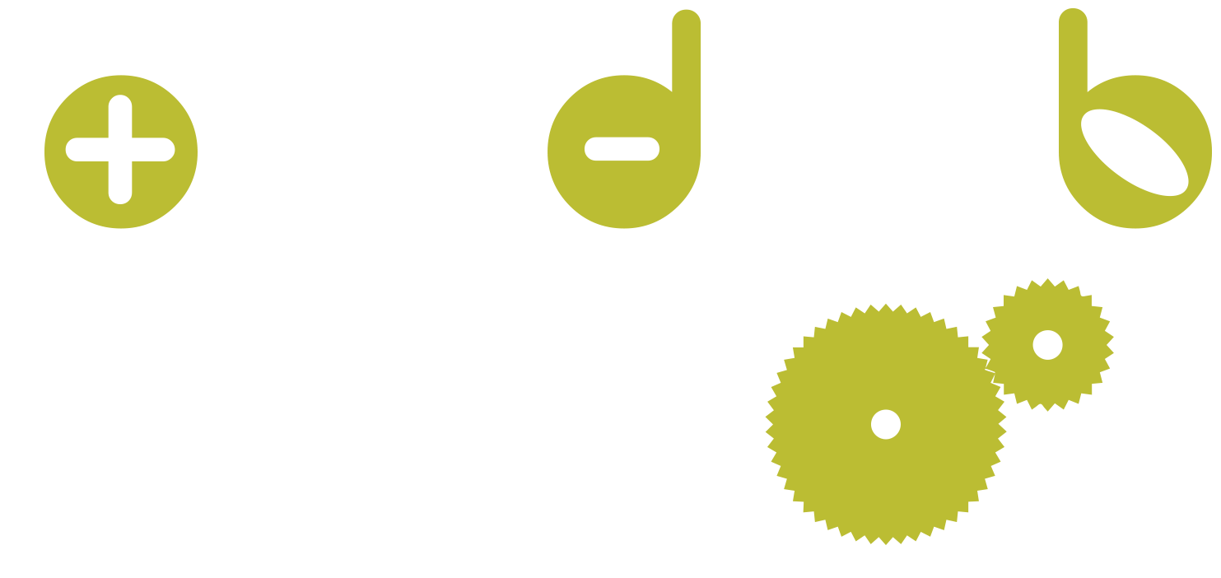
Les 7.3
Maken van een sampler
in scratch

Slide 2
Maken van een sampler in scratch
inleiding
Jullie gaan in actie met het maken van een sampler in scratch.

Slide 3
les 7.3
Benodigdheden
Vooraf materiaal verzamelen
Digibord
Per leerling of duo: een laptop
Per leerling: koptelefoon of oortjes en eventueel een splitter

Slide 4
^{Programmeren en muziek?}
^{(10 minuten)}
Het opnemen en bewerken van
muziek werd en wordt nog altijd
gedaan met programma’s
als garageband, logic,
ableton live, protools en
reason en de online
programma’s audiotool,
songmaker en audiosauna.
Tegenwoordig wordt muziek ook gemaakt door direct te programmeren dit kan in scratch en sonic-pi. Dat het maken van muziek nu ook gemaakt kan worden door te programmeren komt omdat de programmeer programma’s veel gebruikersvriendelijk zijn geworden. Kijk naar het volgende filmpje over programmeren in muziek tot 1:10:

Slide 5
^{Programmeren en muziek?}
Kan iemand iets vertellen over wat hij of zij gezien heeft?
Wat vond je leuk aan dit filmpje?
Wat vond je stom aan dit filmpje?
Zou dat iets voor jou zijn muziekprogrammeren?

Slide 6
Maken van een sampler in scratch
^{(30 minuten)}
Jullie gaan programmeren in het programma scratch. Met deze sampler gaan jullie zelf een muziekstuk creëren van 20 seconden. Kijk voor de instructie film naar deze YouTube film.

Slide 7
Maken van een sampler in scratch
^{Werk in Tweetallen}
Welke geluiden heb je gebruikt in je eigen sampler?
Wat vind je mooi aan deze geluidsfragmenten?
Waarom vind je deze fragmenten bij elkaar passen?
Wanneer passen geluidsfragmenten bij elkaar en wanneer niet?
Kan je met alle samplers muziek maken?

Slide 8
1
2
^{Presenteren}
^{(10 minuten)}
laat de samples aan elkaar horen
Bekijk video 1 om de gebaren voor Start en Stop met elkaar te oefenen. Wie neemt de rol van dirigent op zich?. Oefen de gebaren met elkaar voor Start en Stop.
Bekijk video 2 om de gebaren voor … uit te leggen en te oefenen met elkaar.
Wie is de dirigent? Maak een muziekstuk met de samples.
“Start, Stop, lange toon (met lange toon worden de langere samples bedoeld), korte toon (met korte toon worden de kortere samples bedoeld), allemaal geluid maken, aanwijzen wie muziek maakt, zacht en hard, laag (denk bij laag aan de tuba, de contrabas) en hoog (denk bij hoog aan de dwarsfluit of de piccolo)”

Slide 9
^{Presenteren}
Bespreek de samples.
Wat vind je ervan?
Kan je hier op dansen?
Hoe zou het anders kunnen? (soms is het een kwestie van tempo. Of van het verwijderen van al te drukken patroontjes).
Wat was moeilijk?
Wat was leuk en gaaf?
Volgende keer gaan we aan de hand van een muziek sequencer muziek maken. ‘Een sequencer is een lijstje opdrachten voor je computer, en je zegt: ‘computer, eerst wil ik dat je deze toon speelt, en dan die, en dan die’

Slide 10
Techniek

